Slide 1

Kaj sta prinesla Zakon o prostovoljstvu ter Strategija razvoja nevladnih organizacij in prostovoljstva?
Erika Lenčič Stojanovič, Ministrstvo za javno upravo
12. Slovenski kongres prostovoljstva

Slide 2
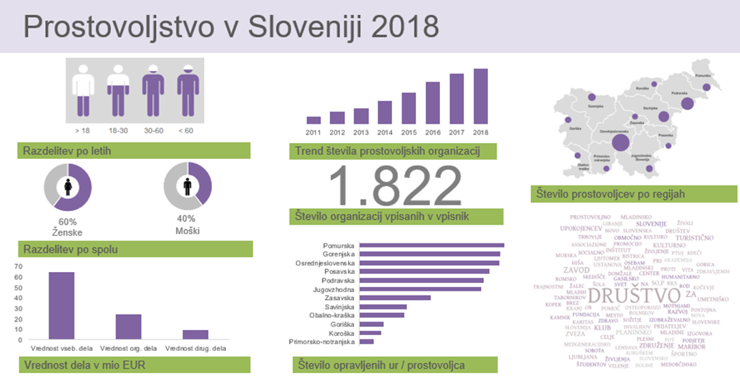

Prostovoljstvo v številkah

Slide 3
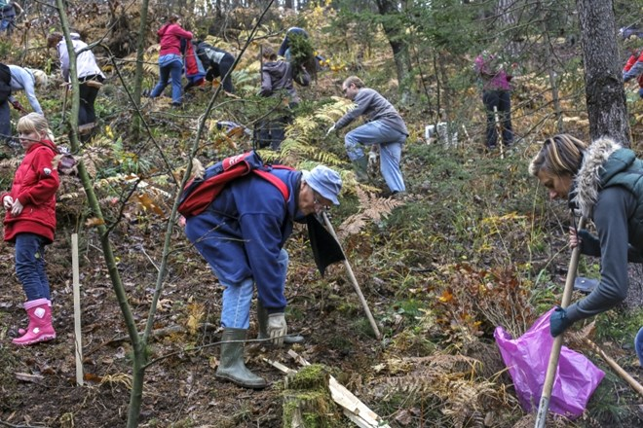
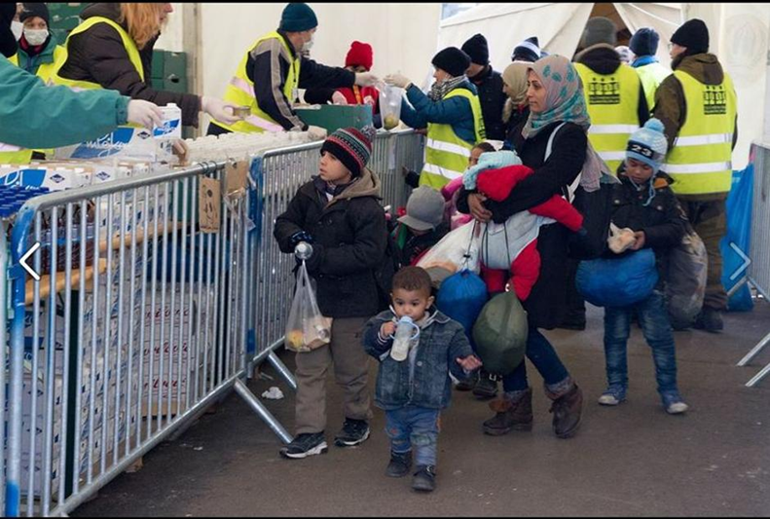
Organizirano prostovoljstvo
Mentorstvo in koordinacija
Razvoj različnih oblik prostovoljstva

Slide 4
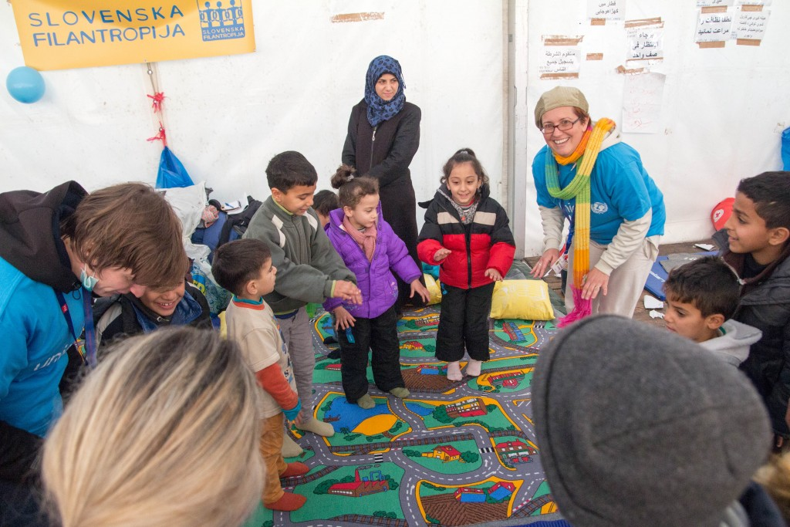
V povezovanju je naša moč!
Hvala za pozornost.
Notes:
Slovenska filantropija in UNICEF sta se v Sloveniji povezala pri vzpostavljanju otrokom in družinam prijaznih prostorov, ki bodo omogočali varna območja za počitek otrok, izobraževalne aktivnosti in nudenje prve psihosocialne pomoči ter informacije in drugo podporo, ki jo potrebujejo.

